Slide 1
Online bolt honlapjának készítése
Készítette: Ur Bálint 9.D

Slide 2
A téma kiválasztása
Egy képzelt cipőbolt honlapja lett a projekt tárgya

Slide 3
A projekt támogató eszköz
A projekt által előállított dokumentumok és forrás állományok GITHUB-ban vannak tárolva, s GITHUB KANBAN vannak a részfeladatok definiálva, s az állapotukkal nyilvántartva.

Slide 4
A tervezés lépései, a formai kinézet meghatározása
A honlap általános kinézetének tervezése
Menü
Fejléc
Tartalom
Lábléc
A Lapok közötti kapcsolatok tervezése (minden lapról minden lap elérhető)
A honlapok CSS stílusának meghatározása

Slide 5
A honlap teszt tartalommal való feltöltése
A honlap működésének tesztelése példa adatok hozzáadásával történt meg.

Slide 6
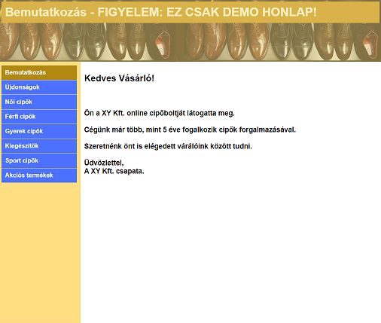
Az oldalak ismertetése, képekkel
Bemutatkozás lapja

Slide 7
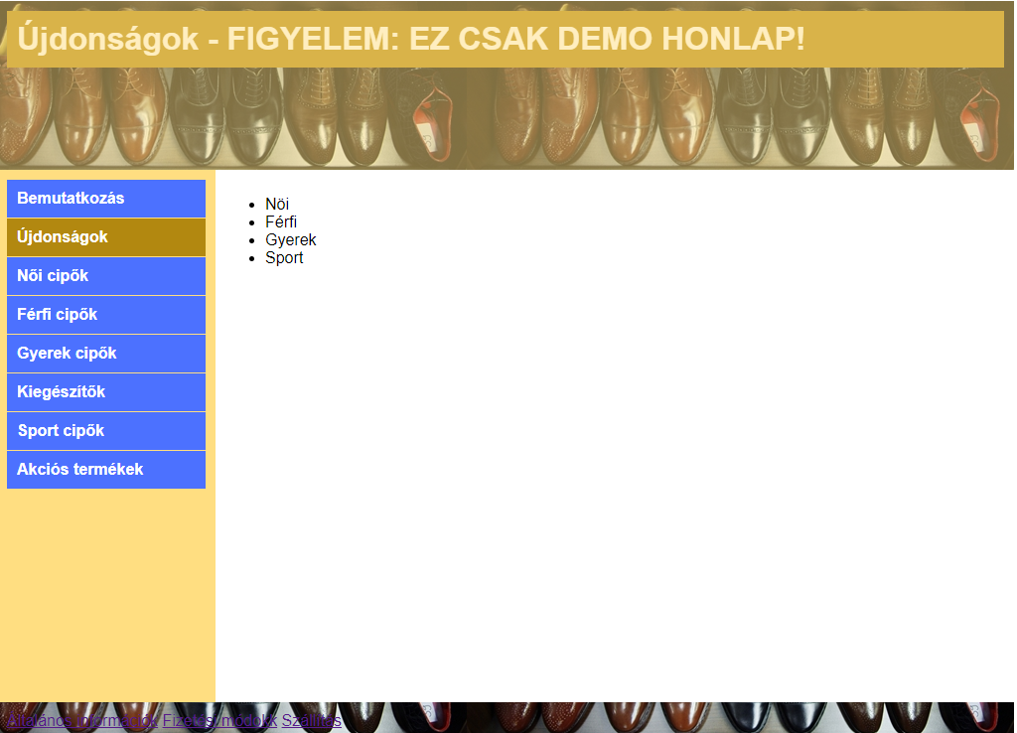
Újdonságok oldala

Slide 8
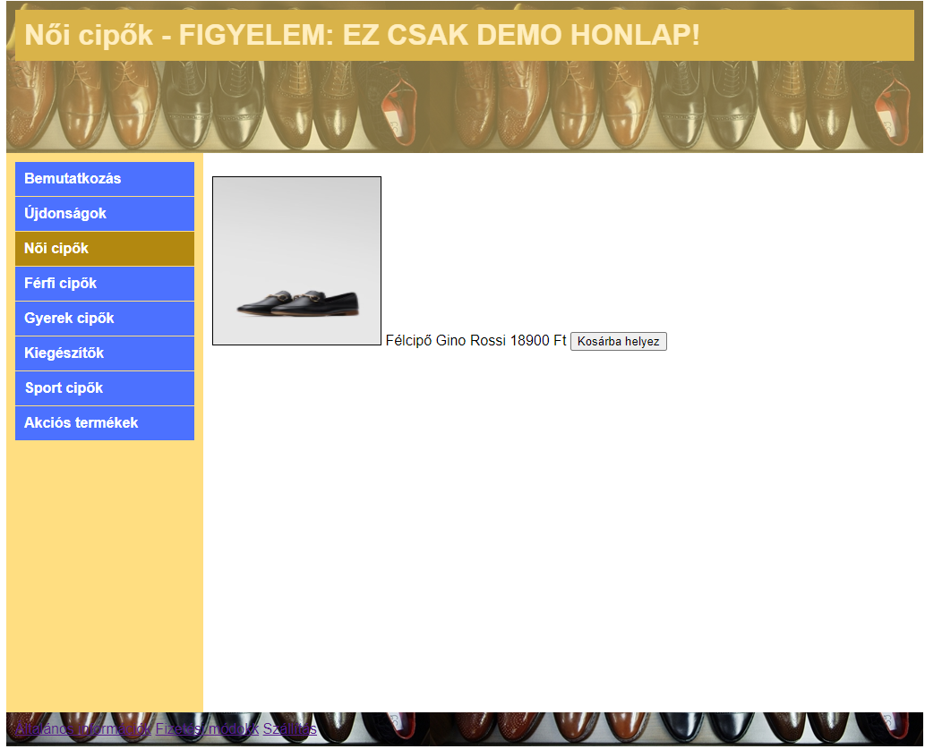
Női cipők oldala

Slide 9
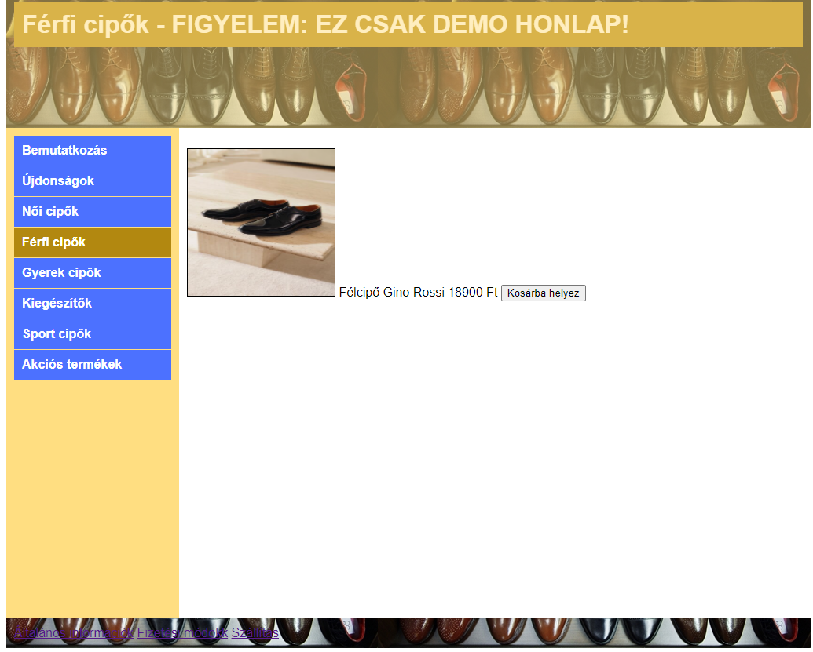
Férfi cipők oldala

Slide 10
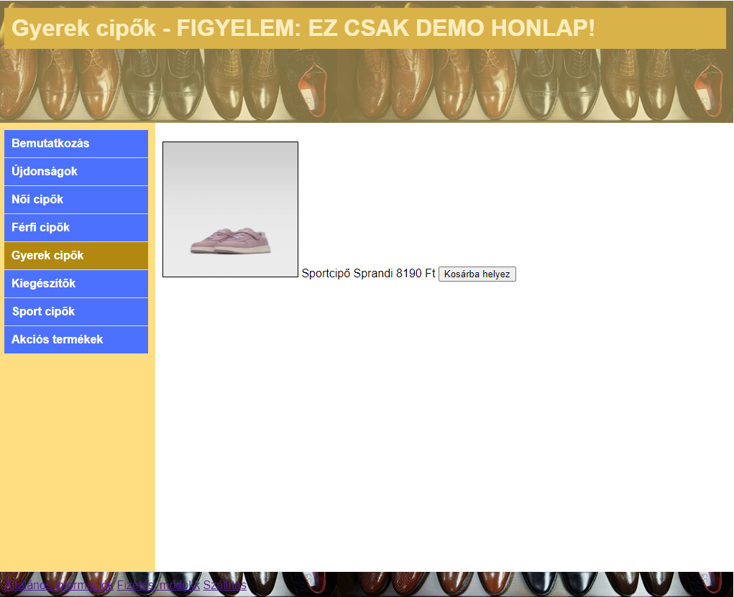
Gyerek cipők oldala

Slide 11
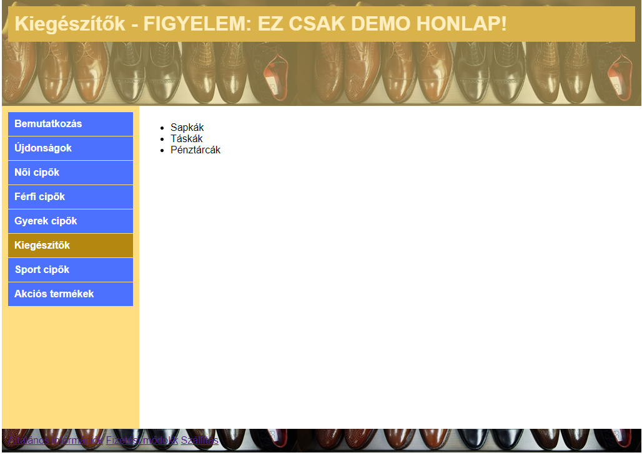
Kiegészítők oldala

Slide 12
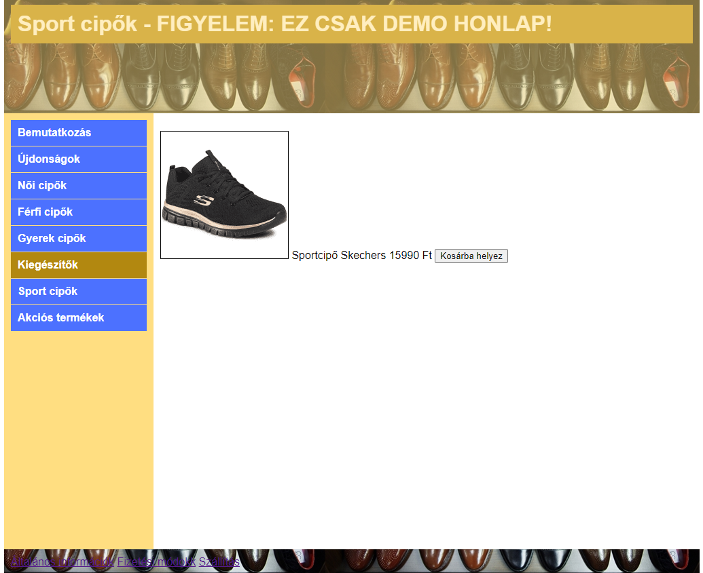
Sport cipők oldala

Slide 13
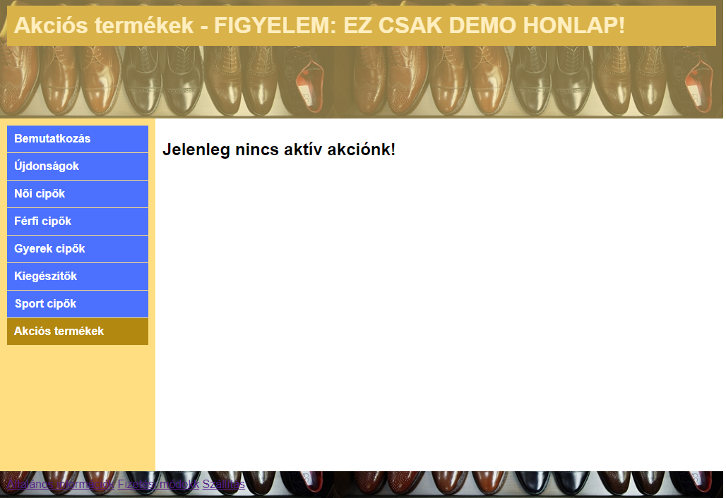
Akciós termékek oldala

Slide 14
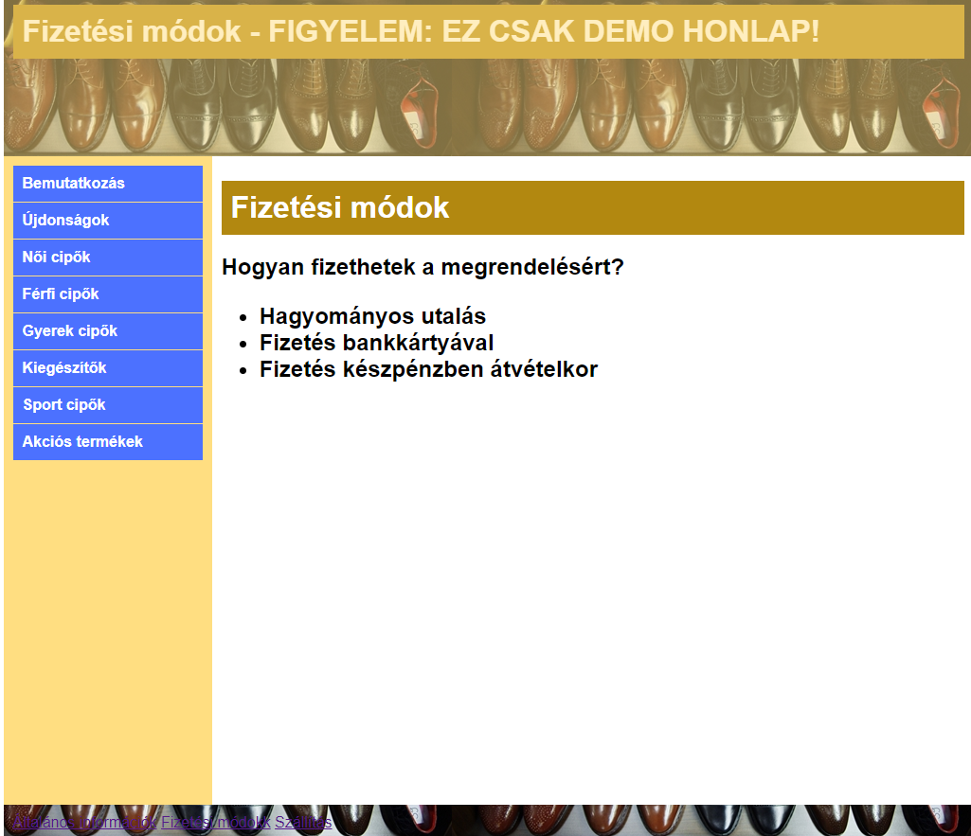
Fizetési módok oldala

Slide 15
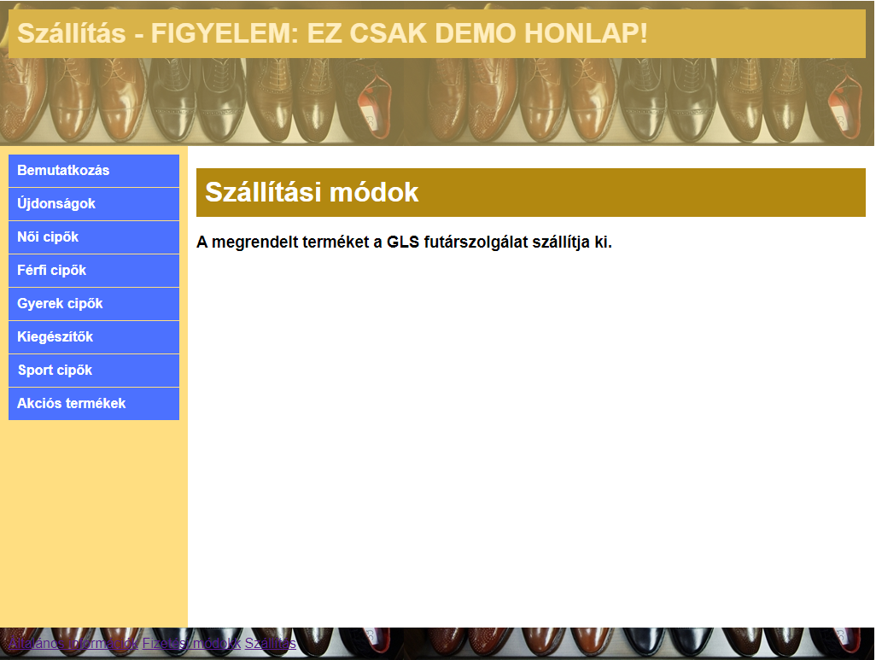
Szállítási módok oldala

